Slide 1
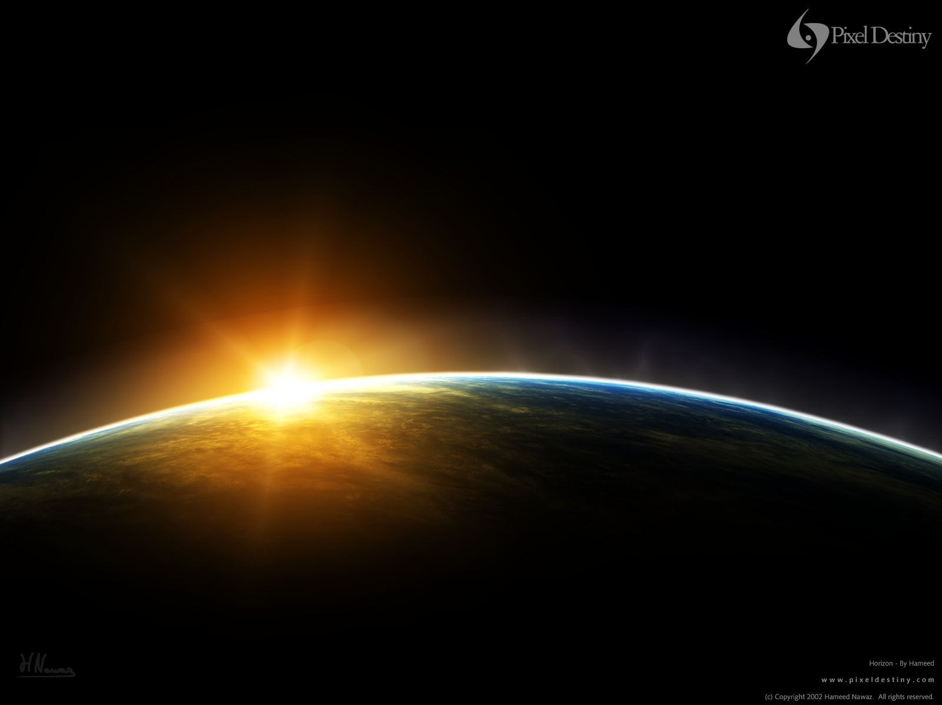
12 апреля – День космонавтики

Slide 2
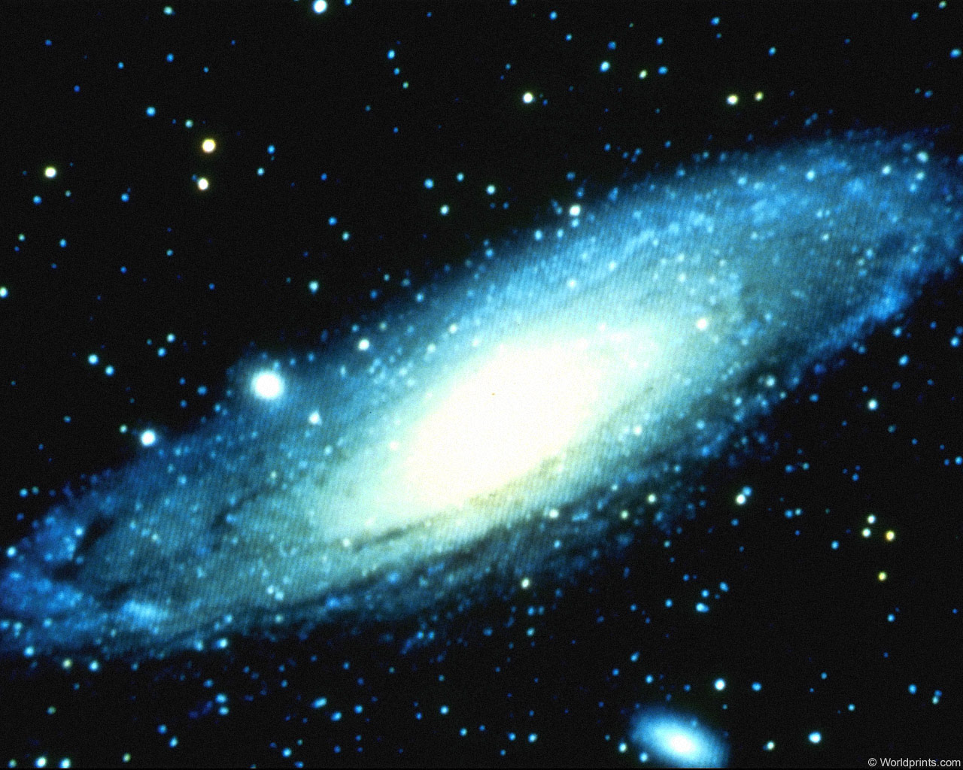
Космос всегда привлекал внимание людей: он манил своей глубиной и загадочностью.

Slide 3
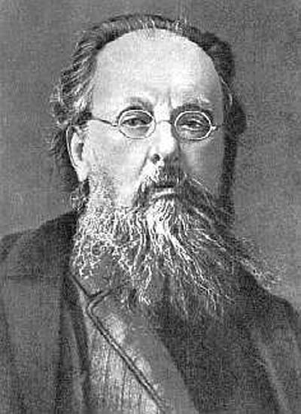
Константин Эдуардович Циалковский

Slide 4
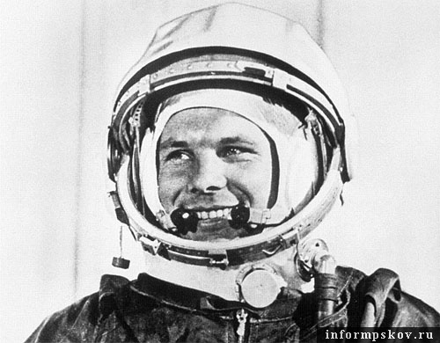
Юрий Алексеевич Гагарин

Slide 5
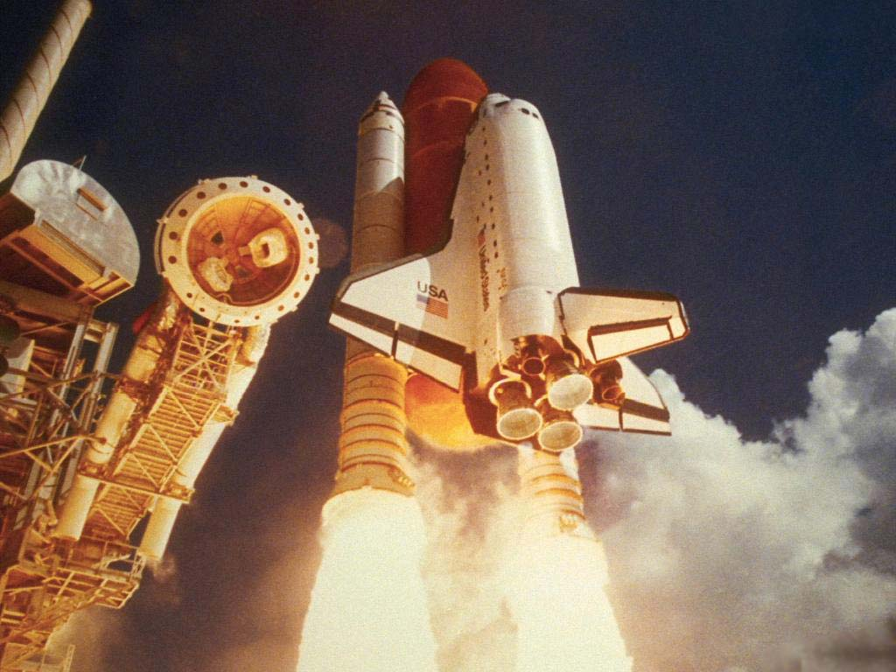

Slide 6
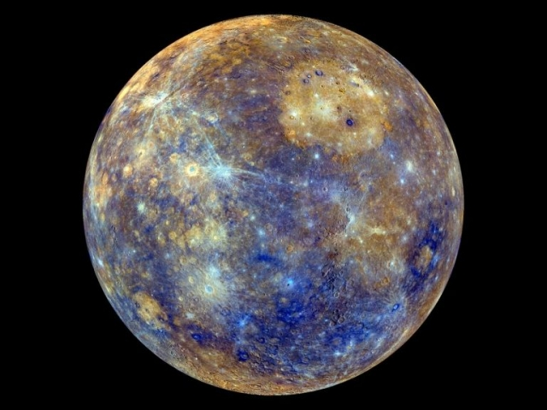
МЕРКУРИЙ

Slide 7
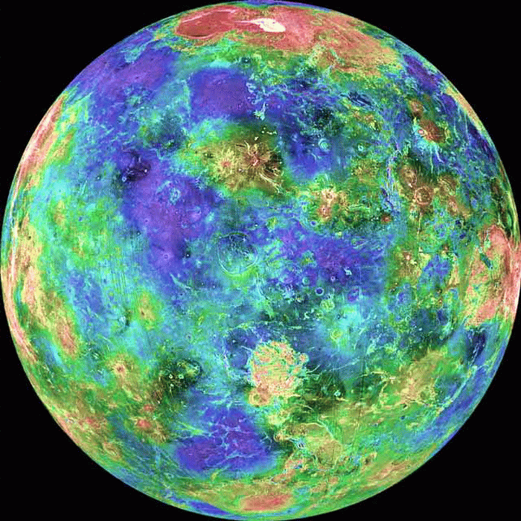
ВЕНЕРА

Slide 8
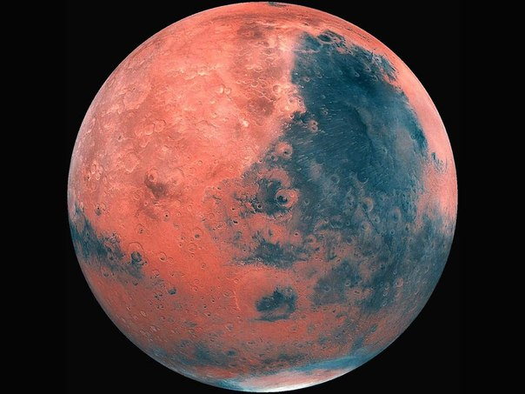
Марс

Slide 9
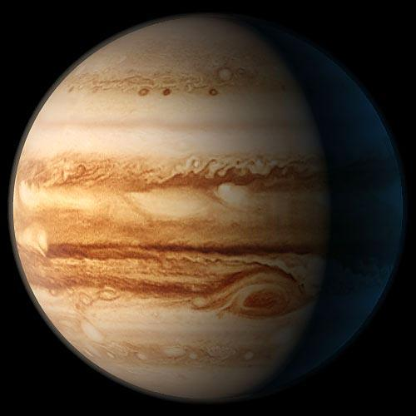
ЮПИТЕР

Slide 10
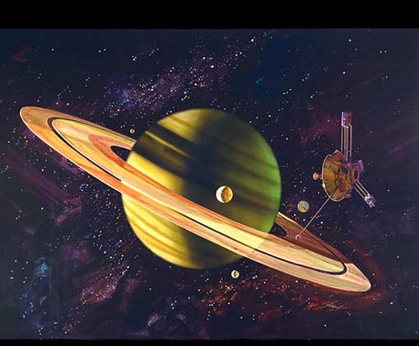
САТУРН

Slide 11
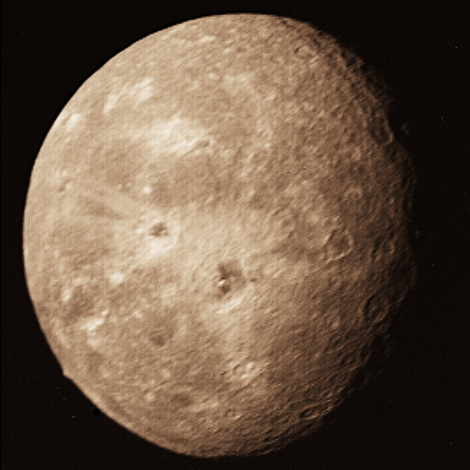
УРАН

Slide 12
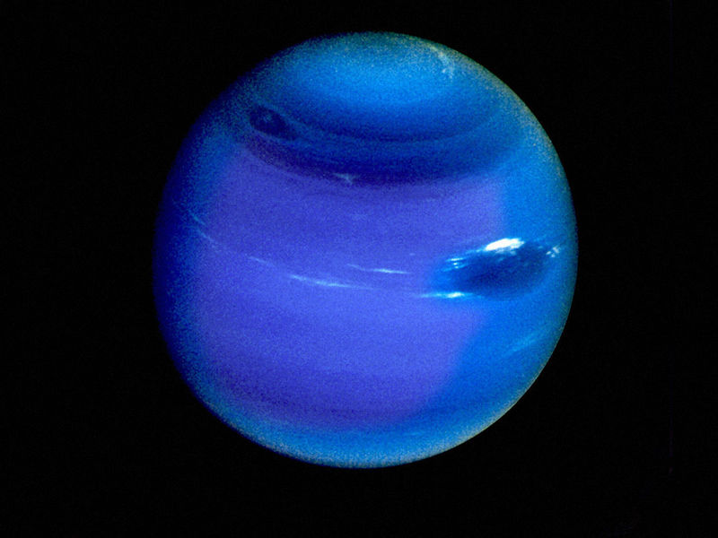
НЕПТУН

Slide 13
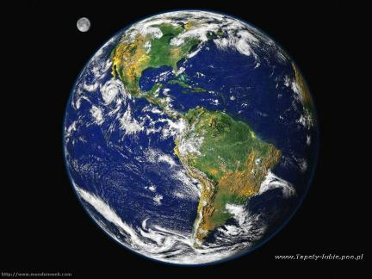
ЗЕМЛЯ

